Slide 1
Navidad
Ambientación y Belén
2013 / 2014

Slide 2
Ambientación del cole
Las zonas que este año vamos a decorar son las siguientes:
La puerta del cole
El hueco de las escaleras y escaleras
Teatro
Pasillo de infantil
Pasillo de primaria y secundaria
- El Belén

Slide 3
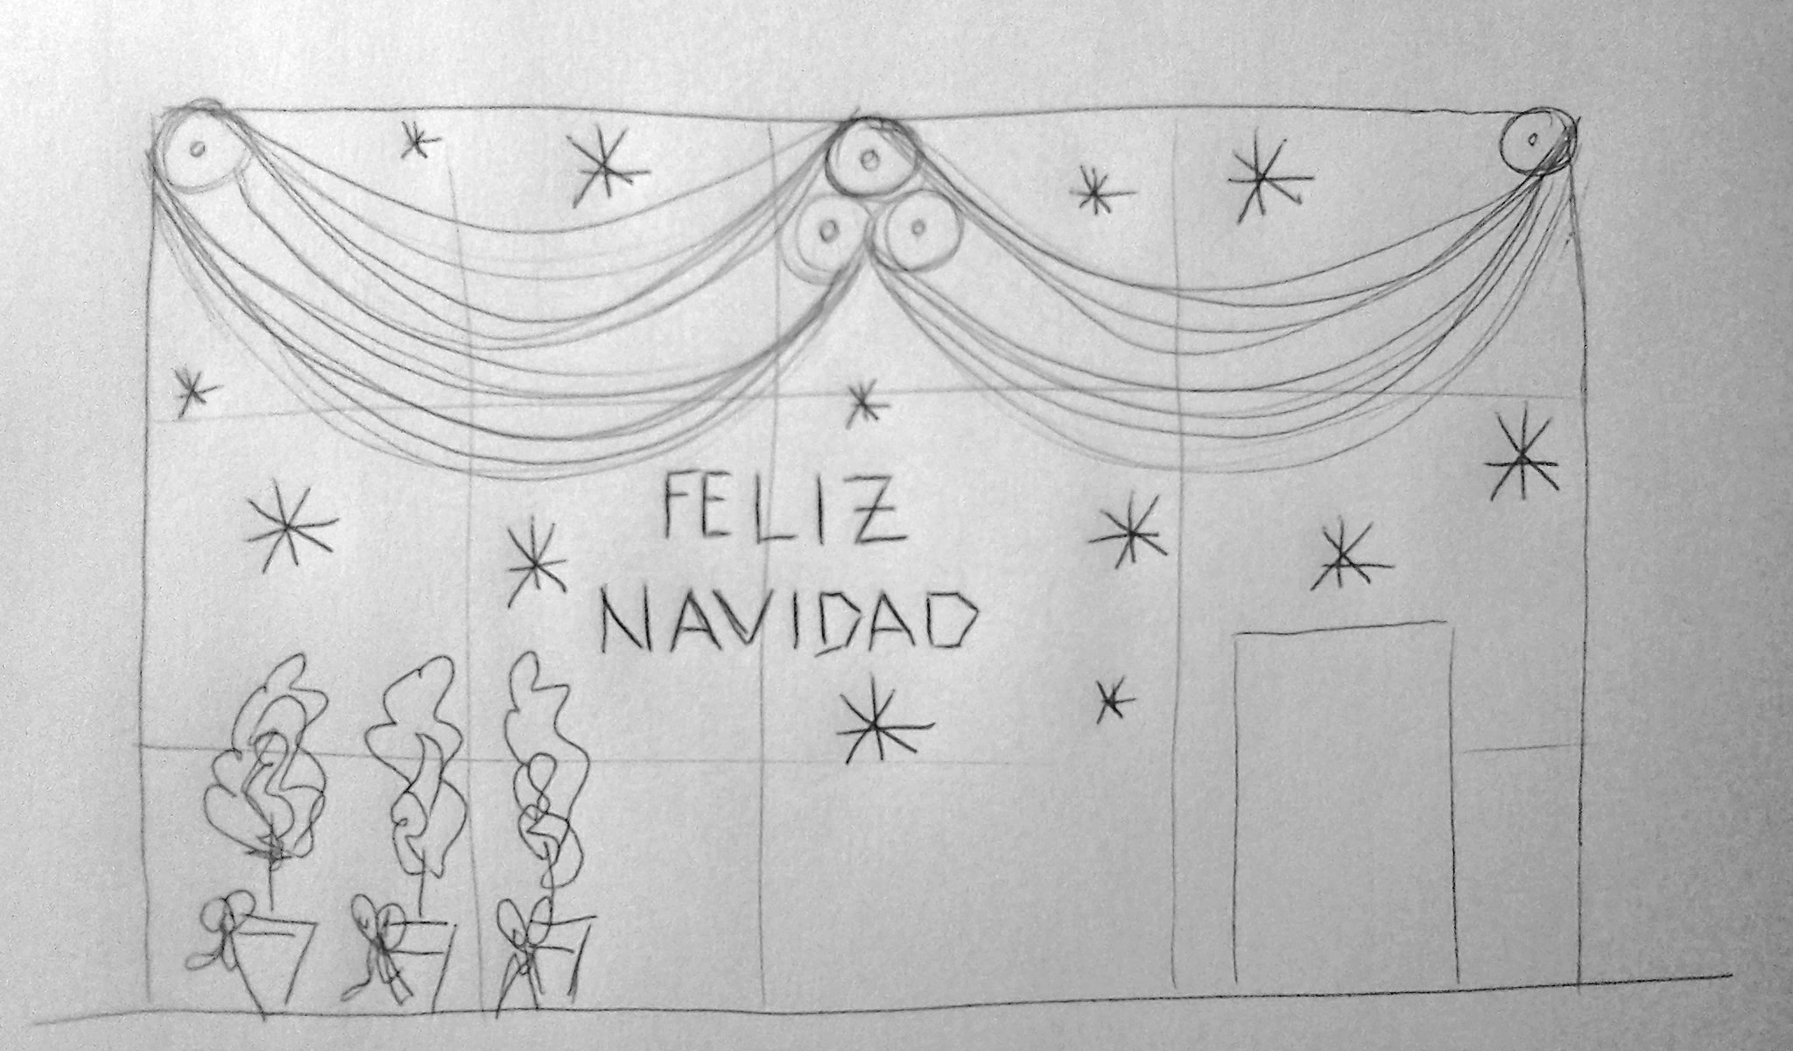
Puerta del colegio
Con papel wc
Con lana
Con lana
Maceteros decorados con lazos

Slide 4
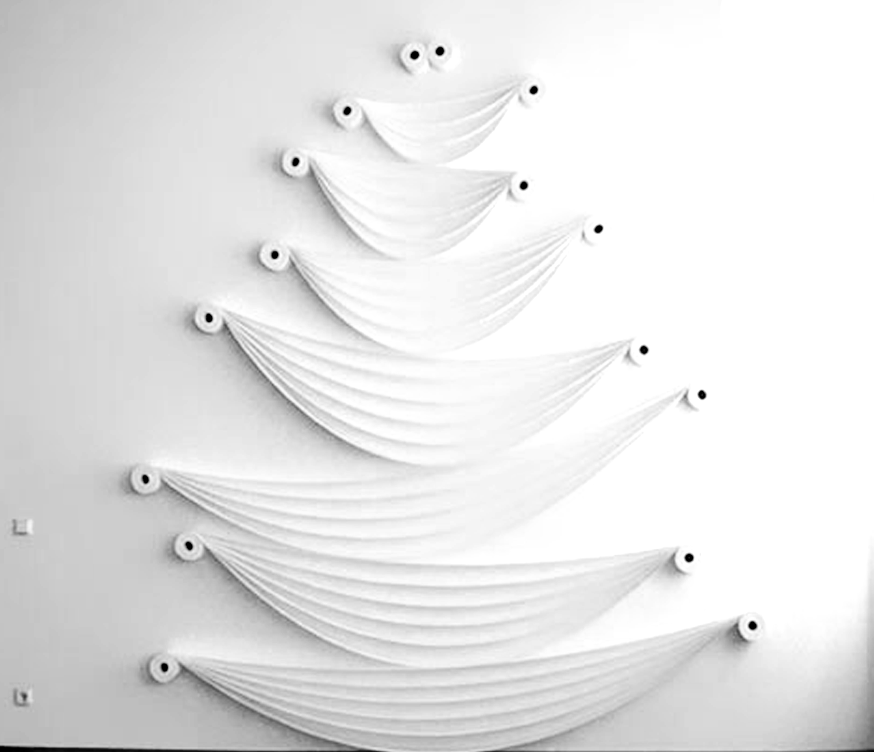
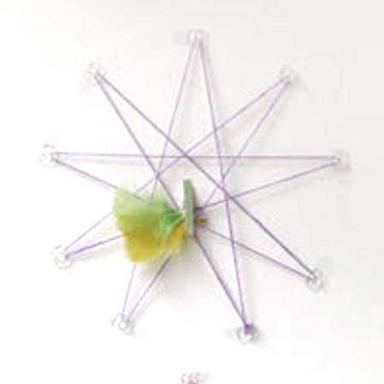
Y, ¿cómo? Pues así
La parte alta de la puerta la decoraremos con papel wc, igual que en la imagen que se muestra a continuación:
Las estrellas y las letras “Feliz Navidad” con lanas deshilachadas de distintos colores y ventosas transparentes

Slide 5
Material:
Lana roja y dorada deshilachada
Ventosas transparentes
Tijeras
Papel wc
Apresto
Cinta de doble cara
Cinta roja para los maceteros
Tiras verticales de luces por la parte interior

Slide 6
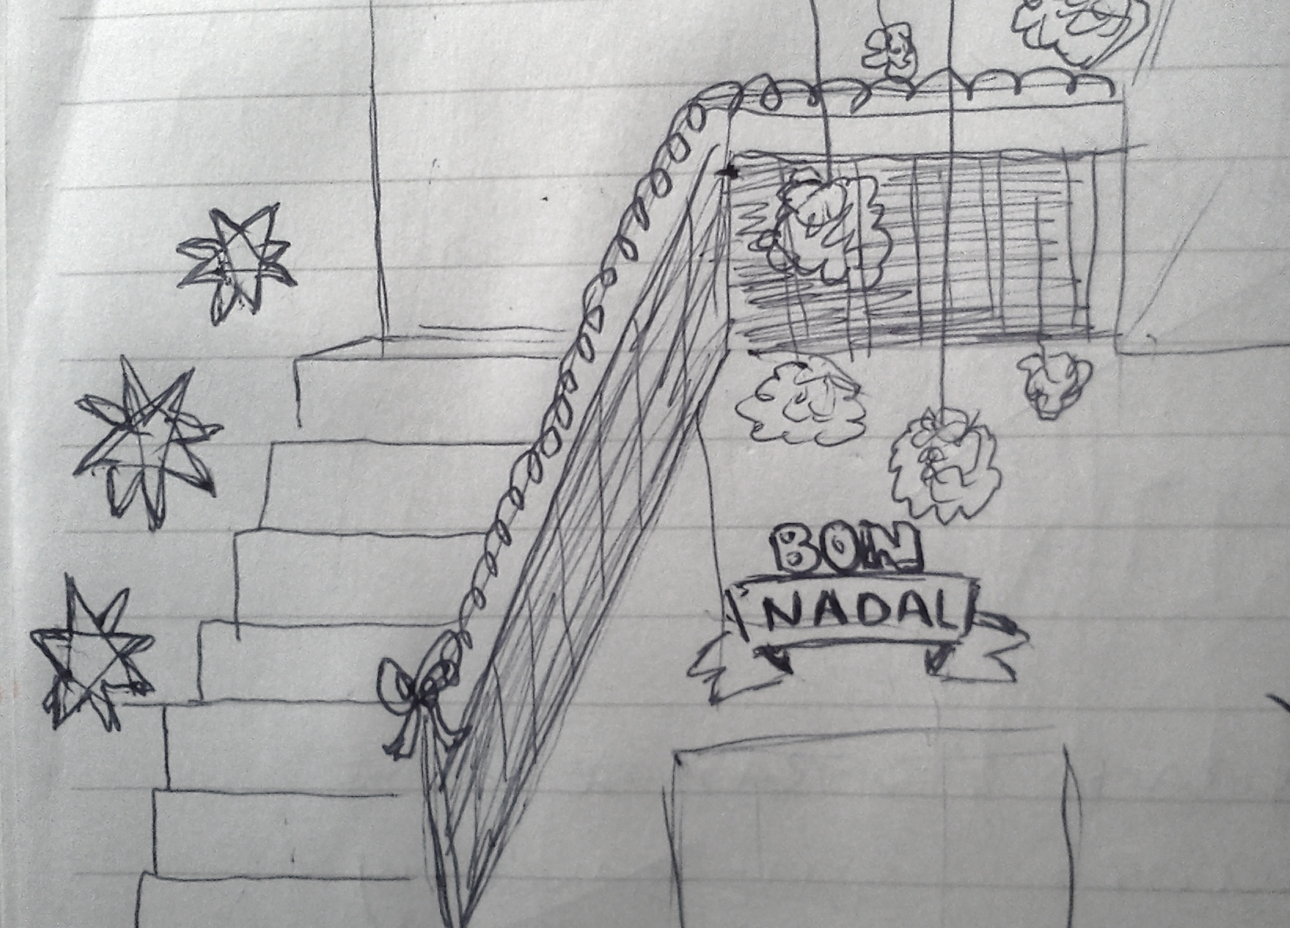
Escalera y hueco

Slide 7
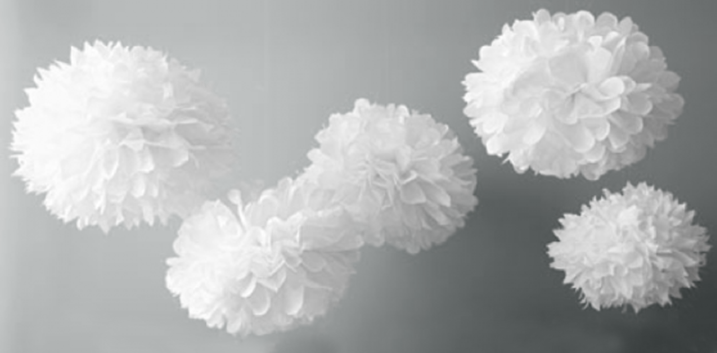
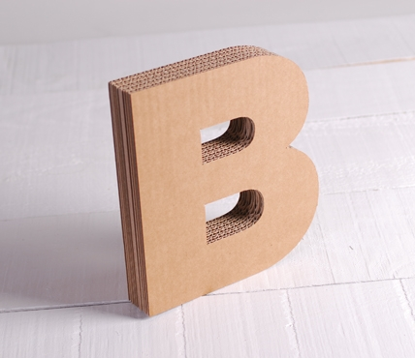
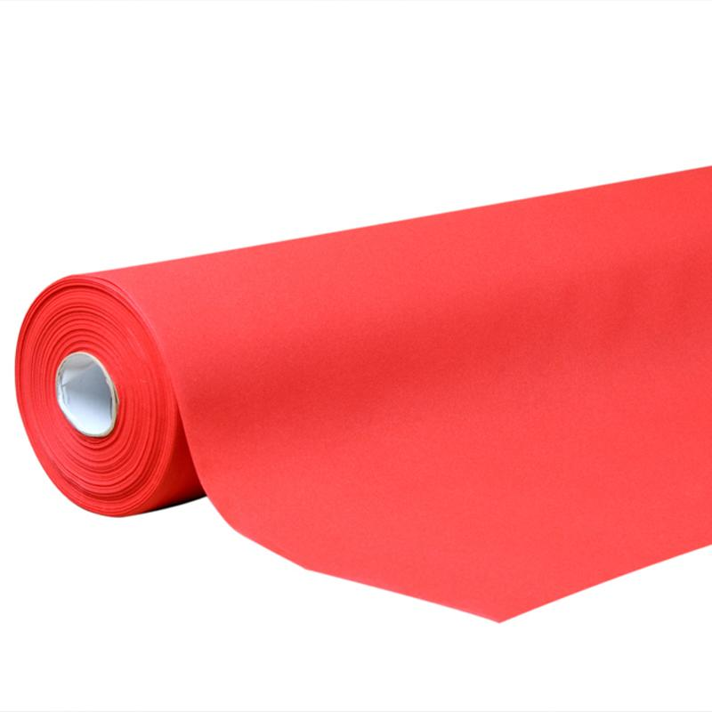
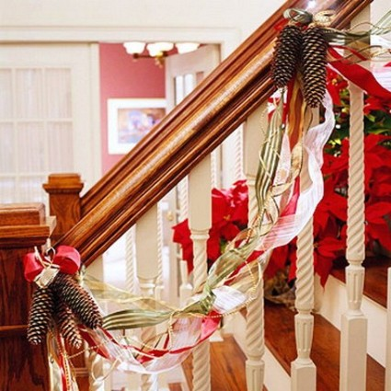
Elementos decorativos

Slide 8
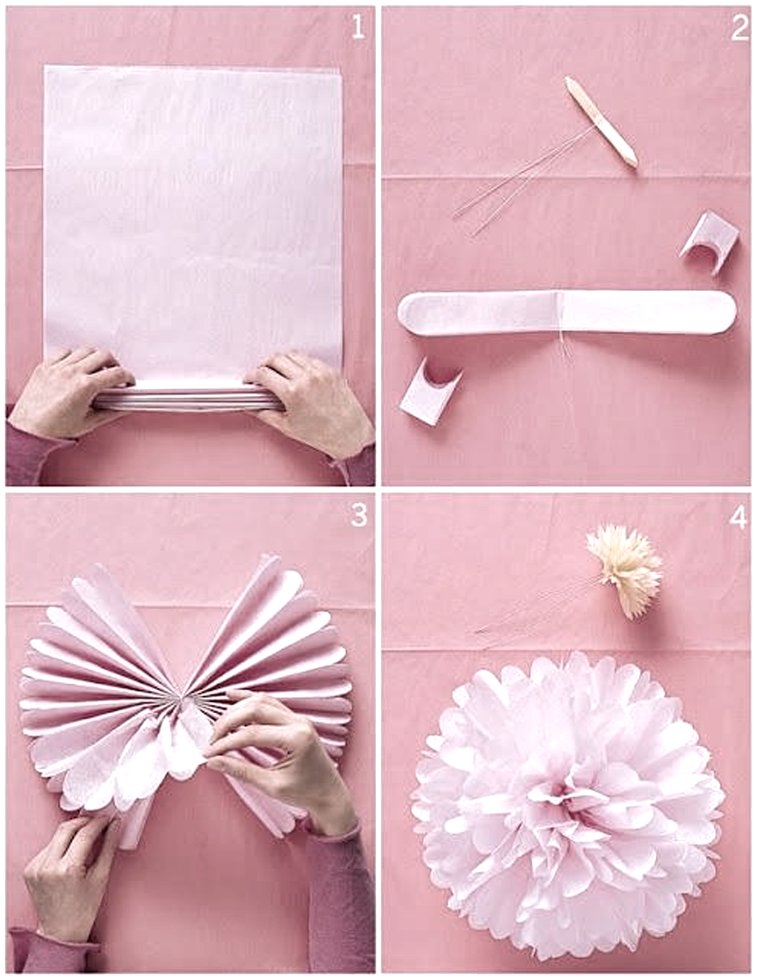
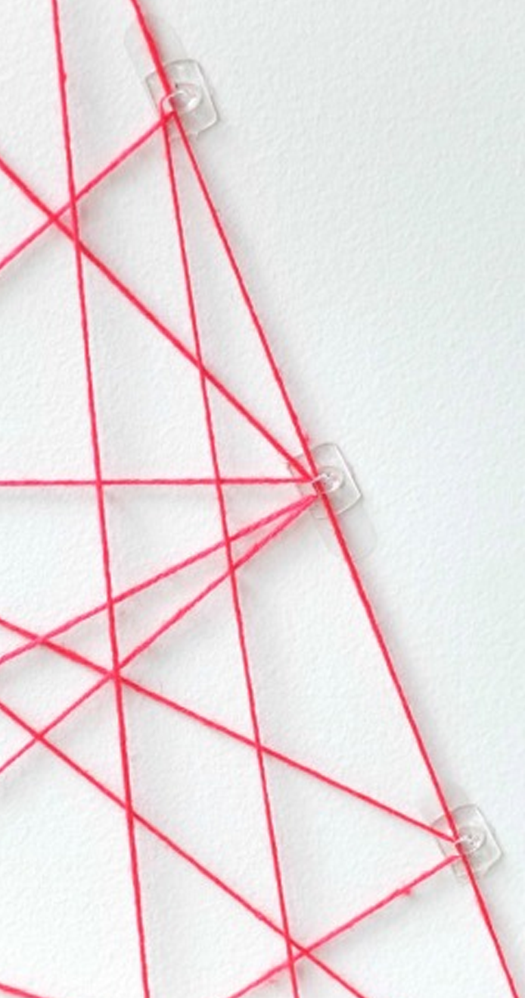
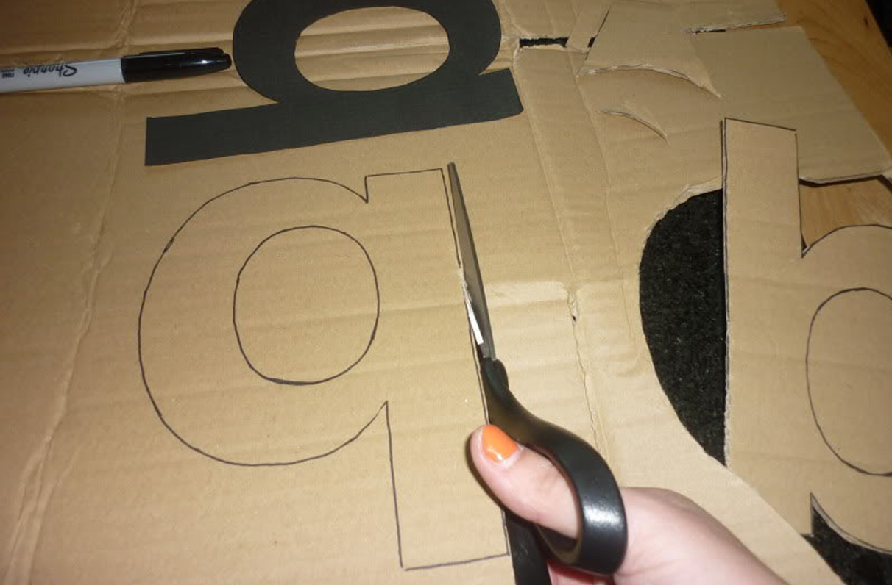
Como se hace….
Los pompones:
Letras “Bon Nadal”:
Recortando cartón y pegando uno sobre otro hasta conseguir el grueso deseado
Las estrellas:
Se va trenzando el hilo con las ventosas distribuidas en la pared en forma de estrella

Slide 9
Material:
Cartón
Rotulador negro
Silicona caliente
Hilo de pescar
Tijeras / cutter
Spray dorado
Cartulina roja
Papel crespon
Clips
Colgador ventosa transparente
Fieltro rojo
Bridas
Cinta

Slide 10
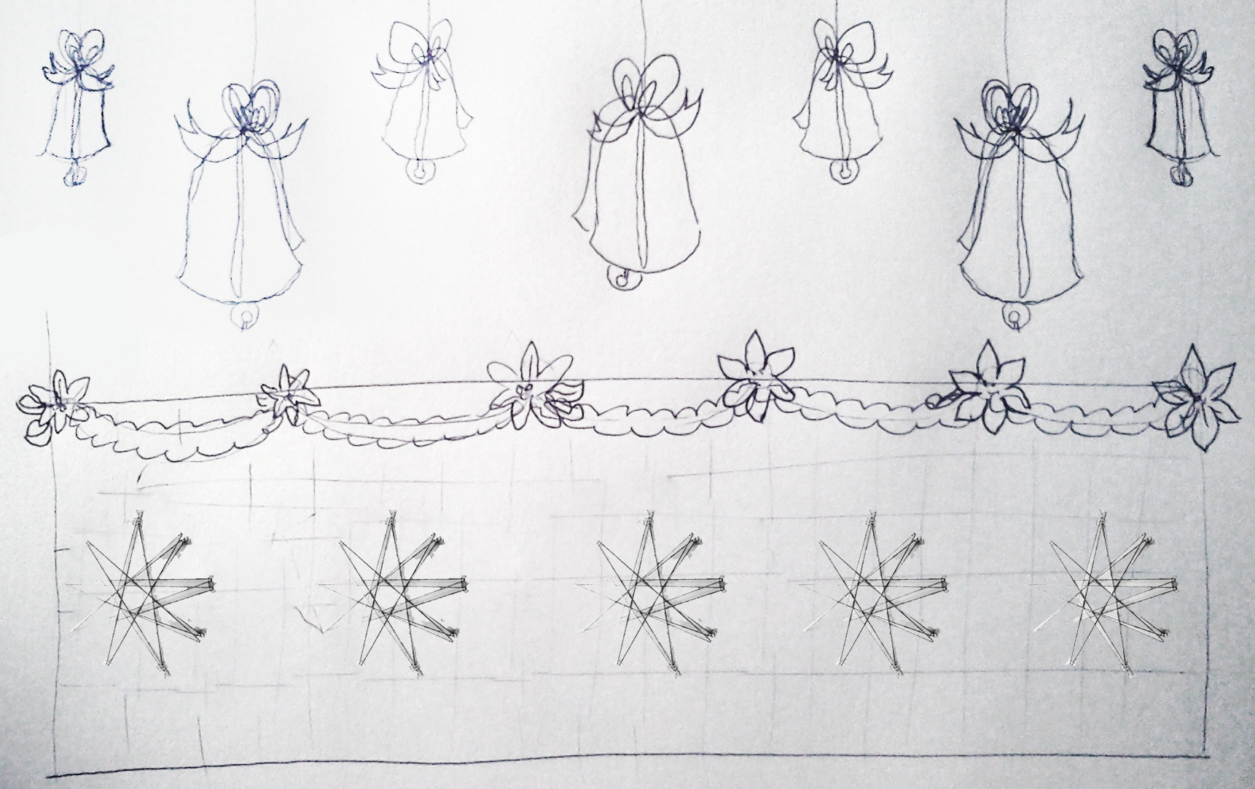
Pasillo de infantil

Slide 11
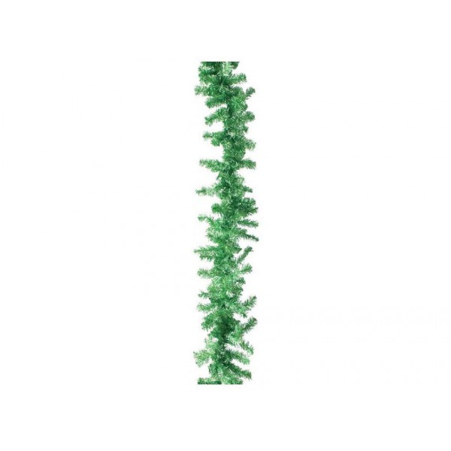
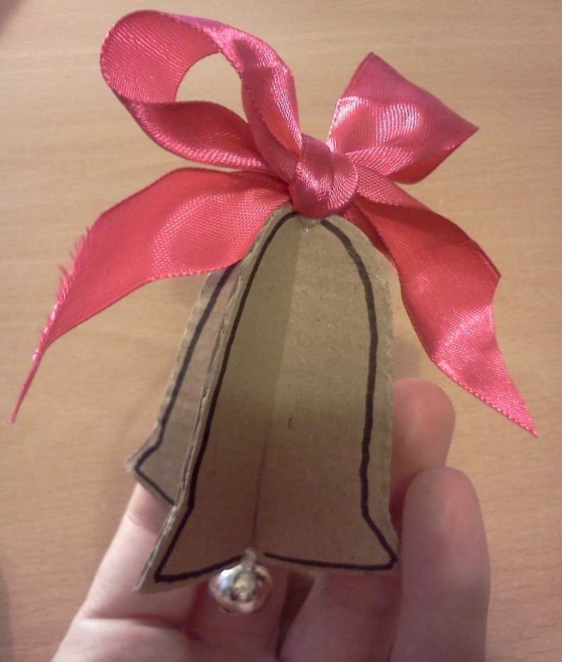
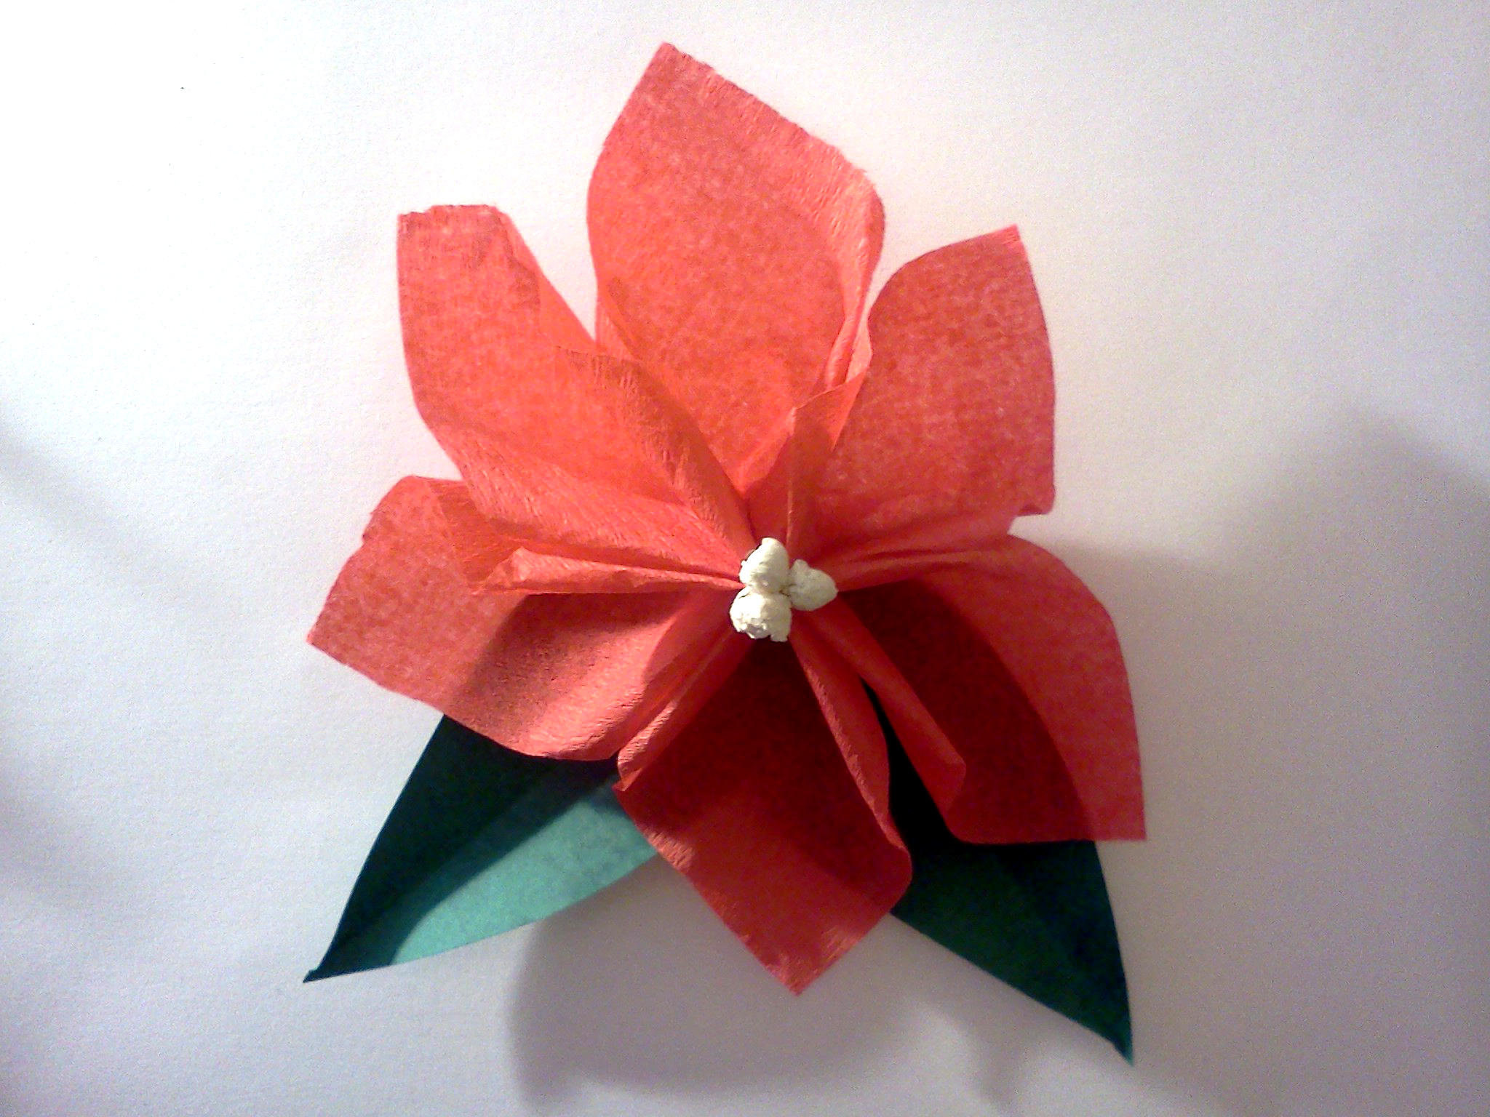
Elementos decorativos
Estrella de hilo
Campana 3D
Espumillón verde y flor de pascua

Slide 12
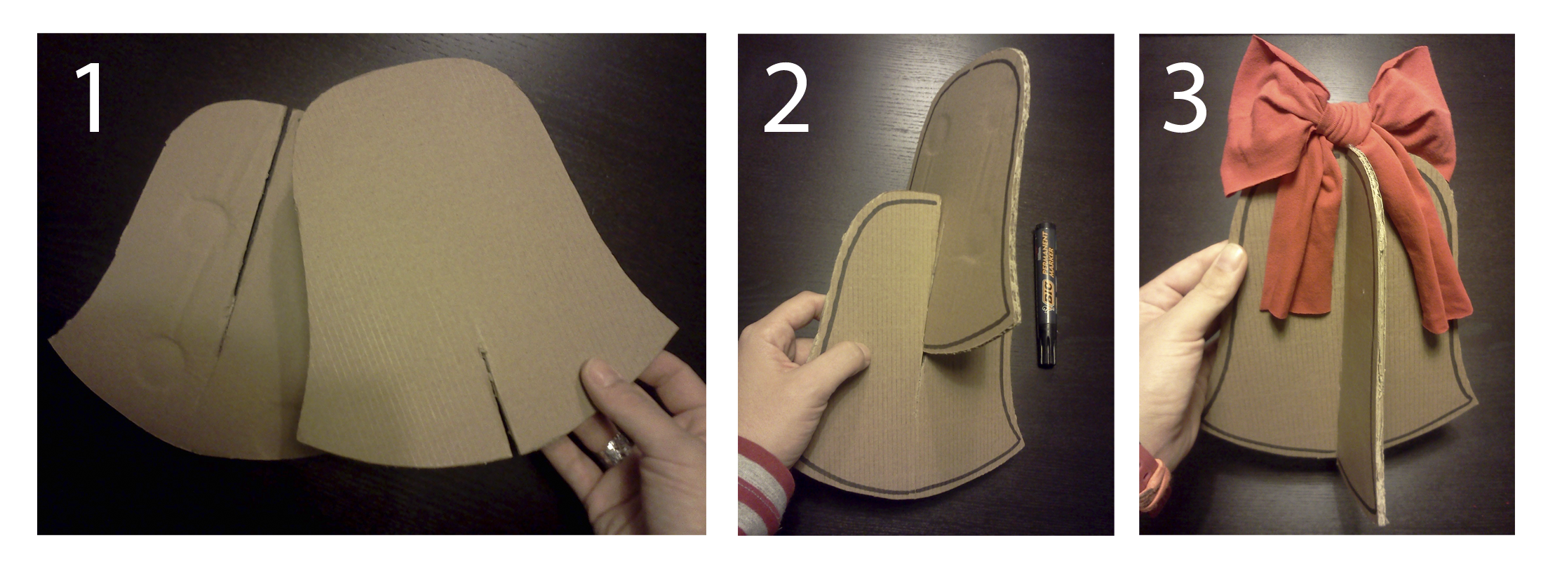
Como se hace….
Flor de pascua
Campan 3D

Slide 13
Material:
Servilletas rojas
Grapadora
Bolitas doradas
Pegamento barra
Hojas verdes
Cartón
Lana dorada
Cinta roja
Rotulador negro
Cascabel
Hilo de pescar
Clips
Ventosas transparentes

Slide 14
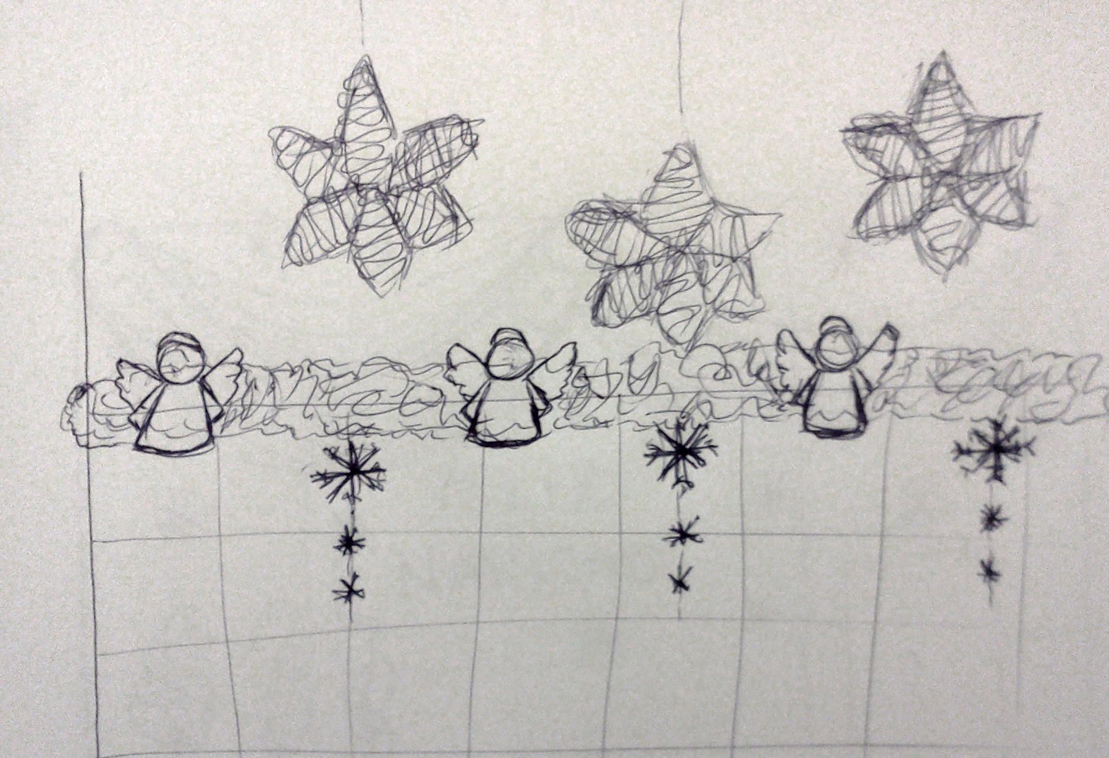
Pasillo de primaria y secundaria

Slide 15
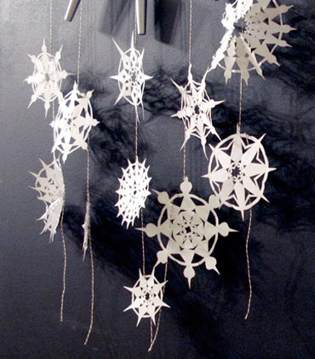
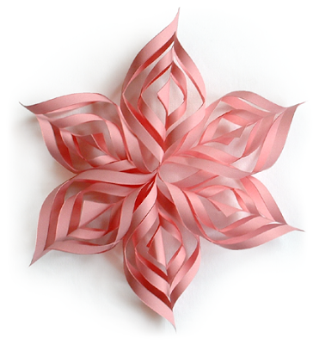
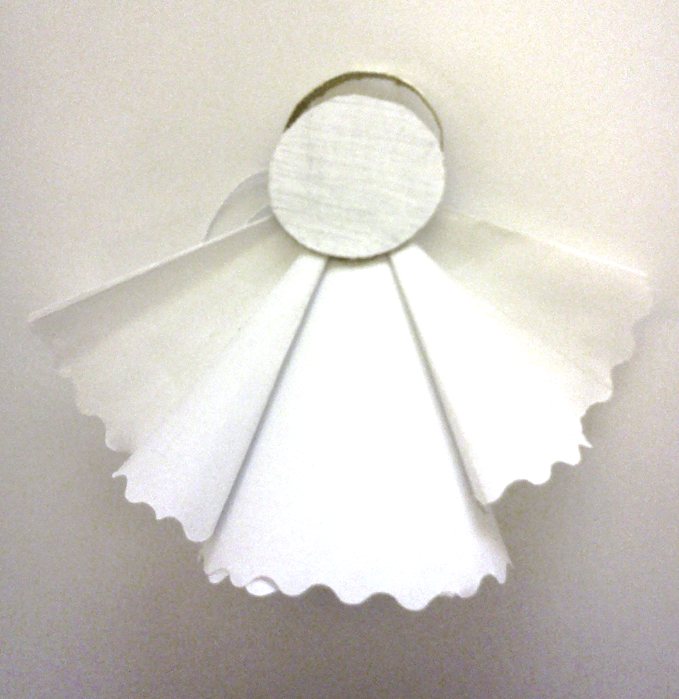
Elementos decorativos
Copos de nieve y espumillón dorado
Estrella trenzada
Ángel de papel

Slide 16
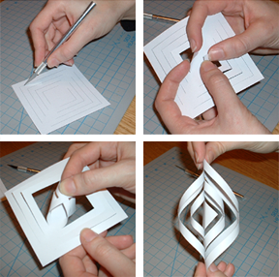
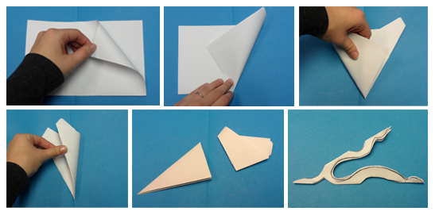
Como se hace….
Estrella trenzada compuesta por 6 puntas como esta
Copo de nieve.
Se dobla la hoja de la siguiente manera, una vez doblada, se corta como en la última imagen y se desdobla.

Slide 17
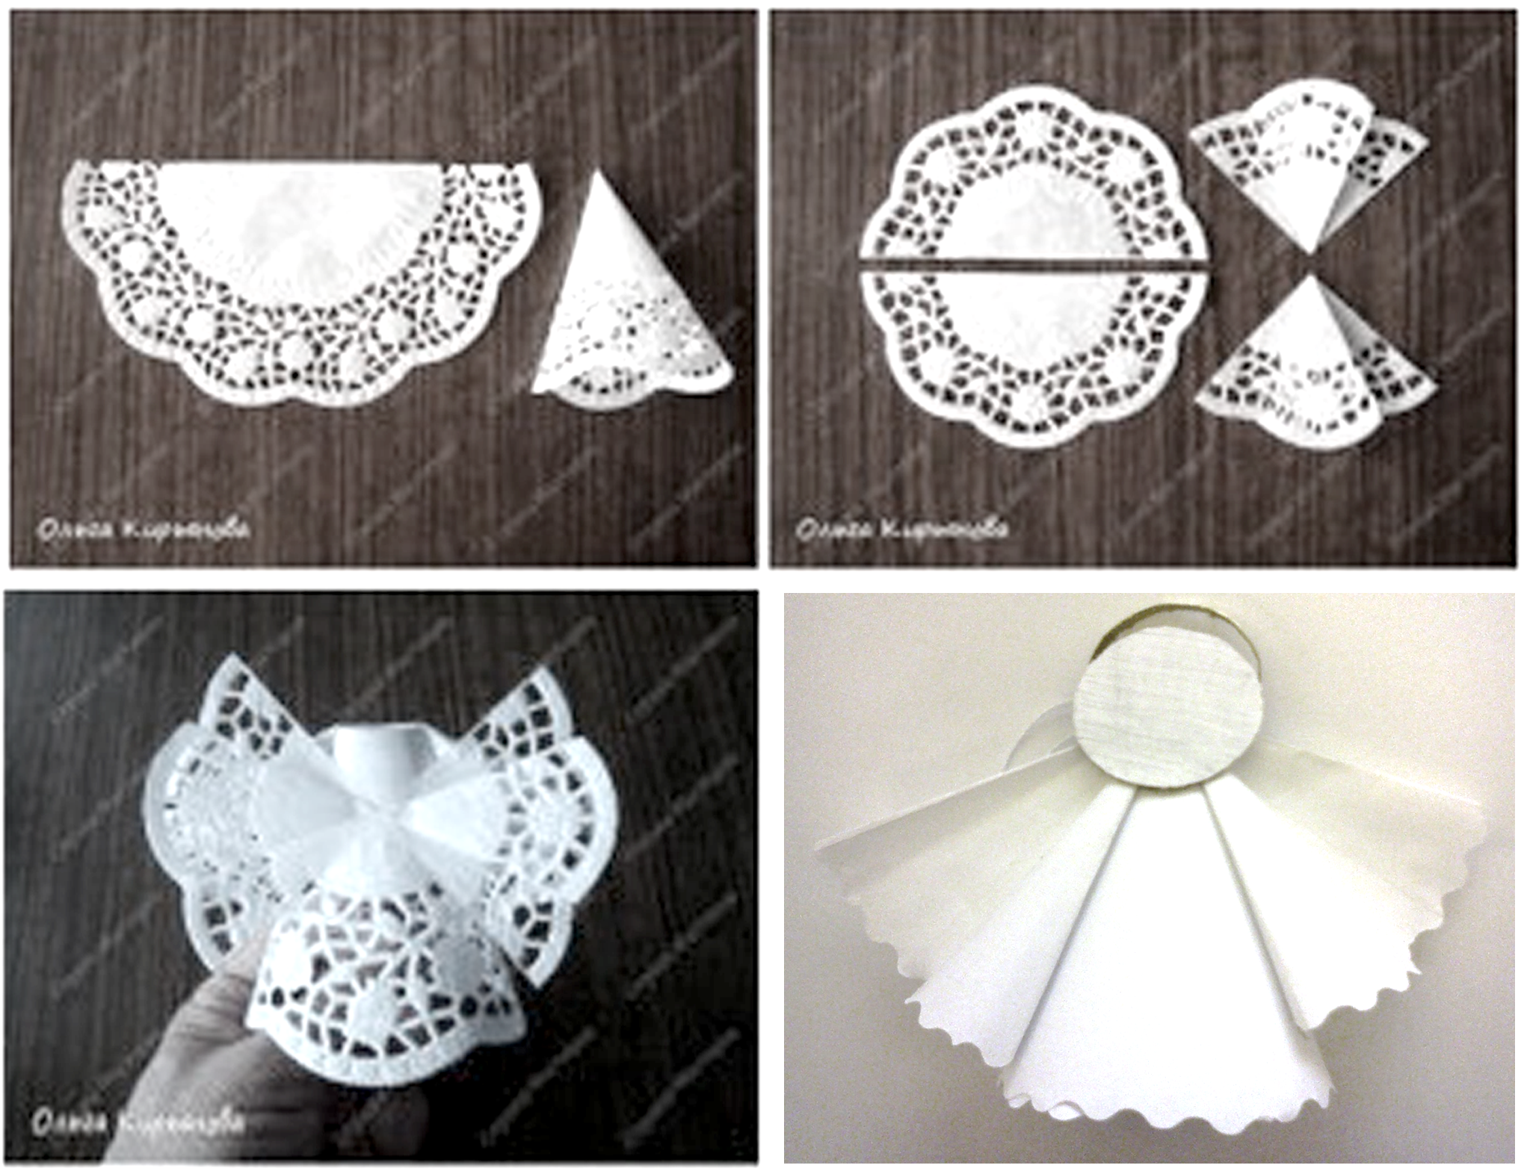
Y por último el ángel:
Dos blondas de papel, una mediana para el cuerpo y otra pequeña para las alas.
La cabeza es un trozo de cartón blanco coronado por un alambre dorado

Slide 18
Material:
Papel continuo marrón
Tijeras
Pegamento
Hilo de pescar
Clips
Blonda redonda grande y pequeña
Círculos pequeños de cartón blanco
Lana dorada deshilachada
Silicona caliente
Spray dorado
Folios
Glu tack

Slide 19
El Belén
Distribuiremos el trabajo del belén según dificultad de dibujo.
Infantil: Dibujarán y cortarán con punzón estrellas y cabritas.
Primaria: Dibujarán palmeras, árboles, patos y carros de carga.
Secundaria: Dibujarán personajes de Belén, la lavandera, el pescador, el panadero y el carpintero.
Todo esto estará terminado para el viernes 29 de noviembre por la mañana
Todos los niños colaborarán trayendo al cole periódicos, cartón, piedras pequeñas, piñas, pinocha y arena

